Slide 1
소프트웨어공학개론 6조
제안서
팀원
신동휘, 김제현, 이지섭, 김호연, 박희찬, 김상민

Slide 2
목차
프로젝트 목표
파트분배
개발 세부 계획
교육 커리큘럼
웹사이트 초안
개발일정

Slide 3
프로젝트 목표
성균관대학교 신입생 대상 파이썬 교육
학습자가 교육내용을 토대로 웹스크래퍼(웹크롤러) 구현
교육을 위한 웹페이지 구현

Slide 4
파트분배
프론트엔드 – 박상민
백엔드 – 김호연
웹상 파이썬 IDE 구현 – 김제현
교육과정 및 서브 프로그래밍 – 박희찬, 이지섭, 신동휘
일정관리 및 문서관리 – 신동휘

Slide 5
사용언어
웹
  백엔드 – Node.js(JavaScript)
  프론트엔드 – Next.js(JavaScript), React, HTML, CSS
  IDE - Node.js(JavaScript)
커리큘럼
  파이썬 – (버전 – 3.10.x)

Slide 6
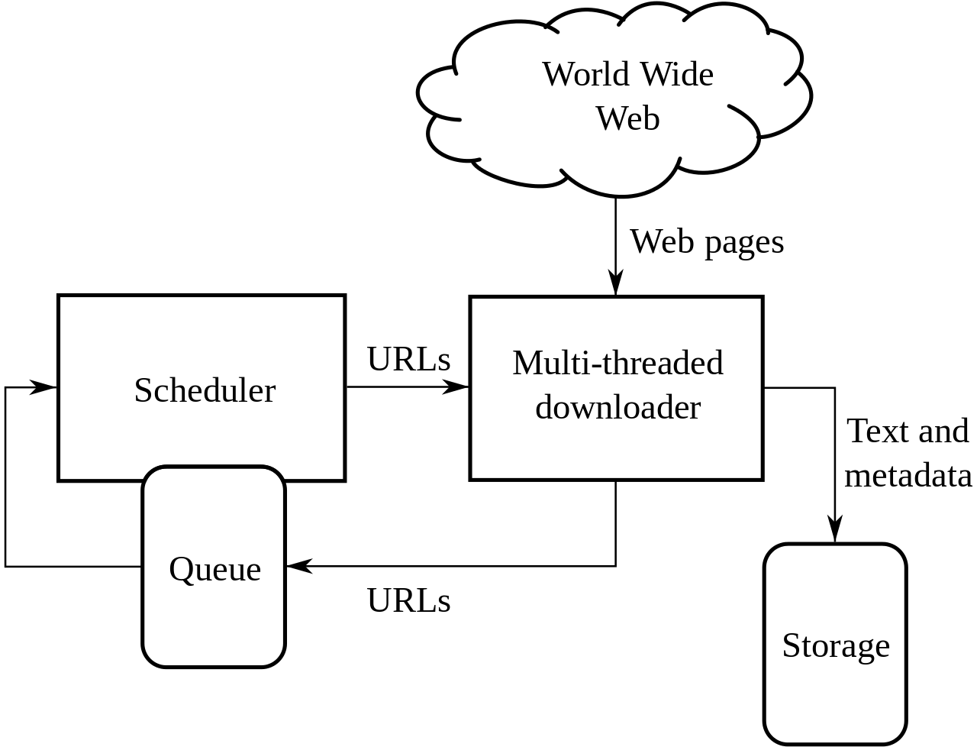
웹스크래퍼(웹크롤러)
조직적, 자동화된 방법으로 월드 와이드 웹을 탐색하는 컴퓨터 프로그램
파이썬 웹크롤링은 Pandas와 TensorFlow(머신러닝) 패키지가 있기 때문에 한 언어로 데이터 수집, 처리, 분석이 모두 가능하다는 다른 언어보다 강점이 있다.
사용되는 라이브러리는 Requests, Selenium, BeautifulSoup4, Pandas, TensorFlow 등이 있다.
웹크롤러 모식도

Slide 7
개발 세부 내용
백엔드
프론트엔드
데이터베이스 모델링
API 및 로직 설계
로컬서버 구현, 추후 필요에 따라서 AWS와 연동
React를 이용한 UI구성
framework로 next.js사용
백엔드 API로부터 데이터의 입,출력을로직 구성 및 사용자 인터페이스구현

Slide 8
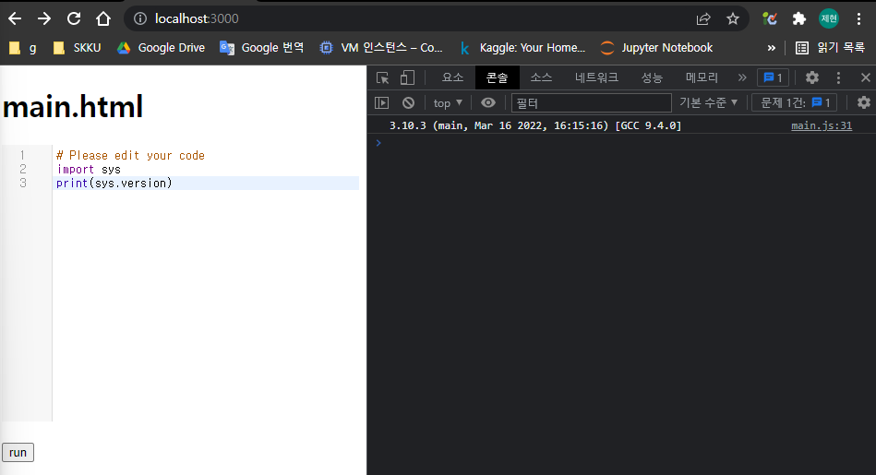
개발 세부 내용 – 파이썬IDE
node.js의 Python-Shell을 통해 서버에서 파이썬 실행 구현
Post 요청을 통해 서버와 클라이언트간 소스 코드, 입출력 교환
Code-Mirror를 통해 파이썬 형식의 syntax highlighting 구현
사용자별 코드 저장 및 불러오기 기능 구현
- 구현 예시

Slide 9
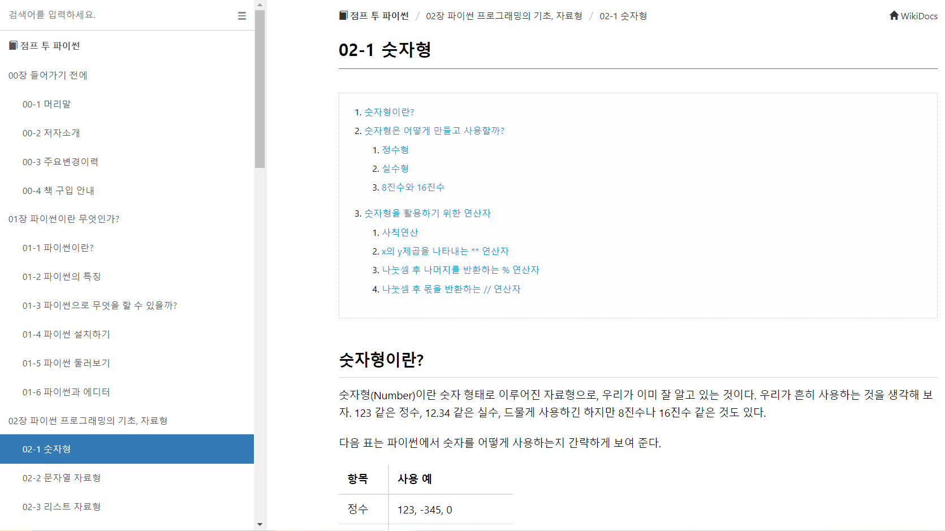
교육 커리큘럼
변수
반복문
함수
입출력
Selenium, BeautifulSoup4, Panda 등 라이브러리 사용법
웹스크랩퍼 구현
Jump to python 참고 예정

Slide 10
웹사이트 디자인 초안
시작페이지
로그인 페이지
(3)
(1)
(2)
아이디
비밀번호
회원가입
- 팀로고
- 목차(커리큘럼, 실습문제, 등등)
- 로그인

Slide 11
커리큘럼
실습페이지
(4)
(4)
(1)
(2)
(1)
(2)
(3)
(3)
– 커리큘럼 목차
(2) – 커리큘럼 내용
(3) - 실습창으로 넘어가기 버튼
(4) - 목차
– 문제
(2) – IDE
(3) - 실행창
(4) - 목차
- Jump to python 웹페이지 참고
- 프로그래머스, 구름 참고

Slide 12
개발일정
 | 4주차 | 5주차 | 6주차 | 7주차 | 8주차 | 9주차 | 10주차 | 11주차 | 12주차 | 13주차 | 14주차 | 15주차
 | 3/14 ~ 3/20 | 3/21 ~ 3/27 | 3/28 ~ 4/3 | 4/4 ~ 4/10 | 4/11 ~ 4/17 | 4/18 ~ 4/24 | 4/25 ~ 5/1 | 5/2 ~ 5/8 | 5/9 ~ 5/15 | 5/16 ~ 5/22 | 5/23 ~ 5/29 | 5/30 ~ 6/5
백엔드 |  |  | 로컬서버 및 웹서버 구현 |  | 중간고사 | 커리큘럼 DB |  | 사용자 DB |  | 파트 전체 병합 버그픽스 |  | 기말고사
프론트엔드 |  | 웹페이지 초안 |  |  |  | 웹페이지 기능구현 |  | 웹페이지 디자인작업(CSS)
커리큘럼 |  | 웹페이지디자인 초안 확정 | 교육과정 문서화 완성 |  |  | 각 과정별 문제 및 테스트케이스 완성 |  | 답안제출시 오류내용 출력구현
IDE |  | 웹상 파이썬 IDE구현 |  |  |  | 각 계정별 저장공간 구현
문서 | 제안서 초안작성 | 제안서 제출 |  |  | 중간 결과물 문서화 |  |  |  |  |  | 발표자료 제작
- 모든 파트를 2주단위로 개발 진행

Slide 13
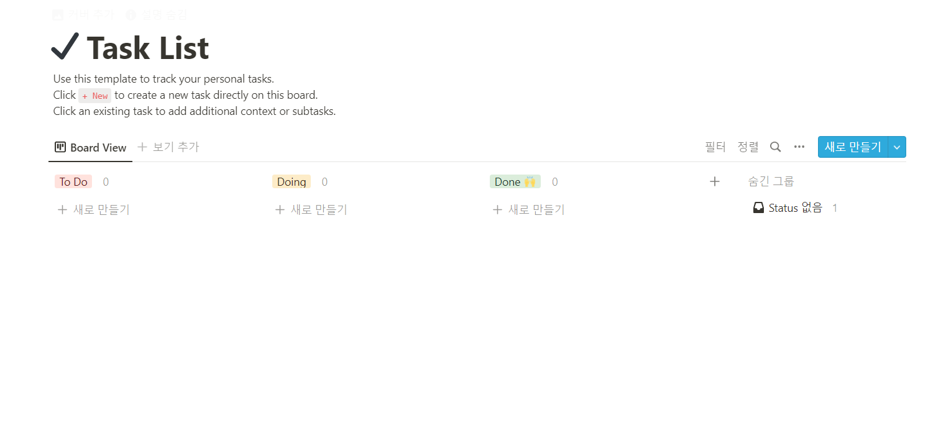
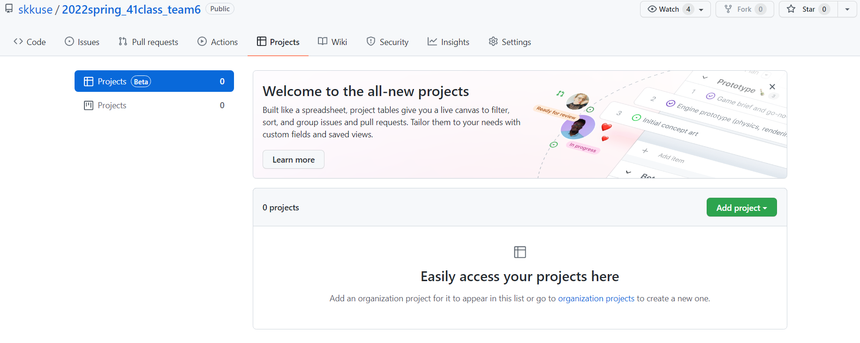
개발 일정 관리
Notion을 통해서 파트별 진행상황 관리예정(Scrum활용)
프로젝트 작업물 Github에 지속적 업로드 예정

